Slide 1
Tuần 22
Bài 64: Luyện tập chung – Tiết 2
TOÁN 2
Tập 2

Slide 2
KHỞI ĐỘNG
TRÒ CHƠI: TRUYỀN ĐIỆN

Slide 3
LUYỆN TẬP –
THỰC HÀNH

Slide 4
a. Tìm tích, biết hai thừa số là 5 và 9.
4
5 x 9 = 45
b. Tìm thương, biết số bị chia là 16, số chia là 2.
16 : 2 = 8

Slide 5
4
Một trường tiểu học dự kiến trồng 30 cây xanh ở vườn trường.
Trả lời các câu hỏi:
a. Nếu trồng thành 5 hàng đều nhau thì mỗi hàng có mấy cây?
b. Nếu trồng mỗi hàng 5 cây thì trồng thành mấy hàng?

Slide 6
4
Một trường tiểu học dự kiến trồng 30 cây xanh ở vườn trường.
a. Nếu trồng thành 5 hàng đều nhau thì mỗi hàng có mấy cây?
Có 30 cây xanh, trồng thành 5 hàng đều nhau.
Ta có phép chia 30 : 5 = 6
Vậy mỗi hàng có 6 cây.

Slide 7
4
Một trường tiểu học dự kiến trồng 30 cây xanh ở vườn trường.
b. Nếu trồng mỗi hàng 5 cây thì trồng thành mấy hàng?
Có 30 cây xanh, trồng mỗi hàng 5 cây.
Ta có phép chia 30 : 5 = 6
Vậy trồng được thành 6 hàng.

Slide 8
6
Nêu các phép nhân, phép chia thích hợp với mỗi tranh vẽ:

Slide 9
6
Nêu các phép nhân, phép chia thích hợp với mỗi tranh vẽ:
: =
x =
: =

Slide 10
6
Nêu các phép nhân, phép chia thích hợp với mỗi tranh vẽ:
x =
: =
x =
: =

Slide 11
TRÒ CHƠI
ĐÀO VÀNG
BẮT ĐẦU

Slide 12
100$
150$
50$
20$
10$
100$
10$
150$
50$
20$

Slide 13
Tìm tích biết hai thừa số lần lượt là 5 và 7.
5 x 7 = 35

Slide 14
Tìm thương biết, số bị chia và số chia lần lượt là: 16 và 2.
16 : 2 = 8

Slide 15
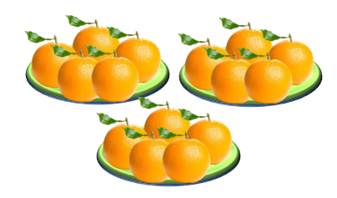
Viết phép chia thích hợp với tranh bên:
15 : 3 = 5
15 : 5 = 3

Slide 16
Viết phép nhân thích hợp với tranh bên:
5 x 3 = 15

Slide 17
Có 12 cái kẹo chia đều cho mỗi bạn 2 cái kẹo.
Có mấy bạn được nhận kẹo?
6 bạn

Slide 18
Để có thể làm tốt các bài tập trên em nhắn bạn điều gì?
Bài học hôm nay em biết thêm được điều gì?

Slide 19
DẶN DÒ

